Slide 1
浅谈最近公共祖先
by prayer

Slide 2
百科名片
最近公共祖先
(Lowest Common Ancestors)
LCA

Slide 3
对于有根树T的两个结点u、v，最近公共祖先LCA(T,u,v)表示一个结点x，满足x是u、v的祖先且x的深度尽可能大。

Slide 4
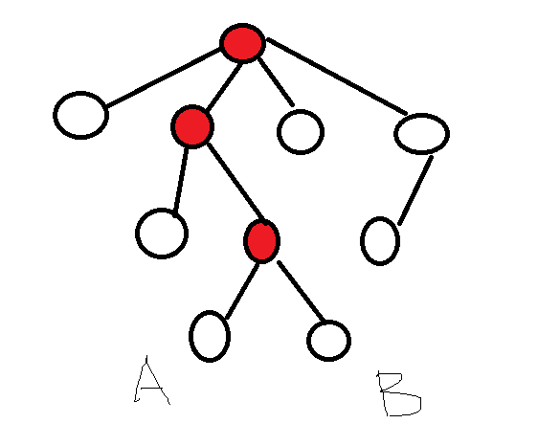
红色的都是是A和B的公共祖先，但只有最近的那个才是最近公共祖先

Slide 5
LCA问题是树上的一个经典问题，在很多方面有着广泛的应用，比如求LCP（最长公共前缀），接下来我们就来介绍他的几种算法。

Slide 6
首先是暴力枚举法：
如果我们要求a和b的最近公共祖先，就沿着父亲的方向把a的所有祖先都标记一下（类似并查集找父亲，但是没有路径压缩），然后在从b开始往上找祖先，碰到第一个被标记的点，就是a和b的最近公共祖先。

Slide 7
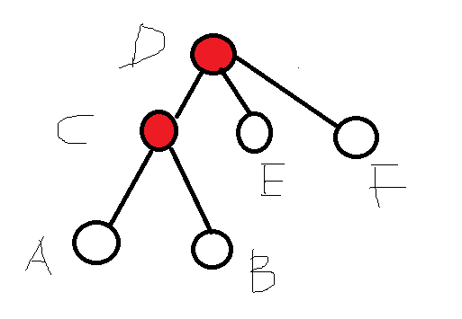
C是最近公共祖先

Slide 8


求一个对点的LCA时间复杂度高达O（N）。
求m个点对的LCA时间复杂度高达O（mN）。
当m和n都高达10万的时候，超时了！！！

Slide 9
求m个点对的最近公共祖先是可以优化的，一般有两种：
1、离线算法（Tarjan离线算法）：所谓的离线算法指的是把所有问题收集起来以后一起去算，最后一起回答。
2、在线算法（倍增算法）：所谓的在线算法就是来一个点对，处理一个点对。

Slide 10

奖项
Tarjan与约翰霍普克罗夫特共同于1986年获得图灵奖。
Tarjan还于1994年当选为ACM院士。
Tarjan其他奖项包括：
奈望林纳奖信息科学（1983第一个获奖者）
国家科学院的研究倡议奖 （1984）
巴黎Kanellakis奖-理论与实践（ ACM1999）
帕斯卡奖章数学与计算机科学（ 欧洲科学院2004）
加州理工学院杰出校友奖（ 美国加州技术研究所2010）

Slide 11
Robert Tarjan设计了求解的应用领域的许多问题的广泛有效的算法和数据结构。 他已发表了超过228篇理论文章（包括杂志，一些书中的一些章节文章等）。Robert Tarjan以在数据结构和图论上的开创性工作而闻名。 他的一些著名的算法包括 Tarjan最近共同祖先离线算法 ，Tarjan的强连通分量算法 等。其中Hopcroft-Tarjan平面嵌入算法是第一个线性时间平面算法。
Tarjan也开创了重要的数据结构如：斐波纳契堆和splay树（splay发明者还有Daniel Sleator）。另一项重大贡献是分析了并查集。他是第一个证明了计算反阿克曼函数的乐观时间复杂度的科学家。

Slide 12
简单的介绍一下tarjan算法
tarjan算法是离线算法，它必须先将所有的要查询的点对存起来，然后在搜的时候输出结果。
tarjan算法很经典，因为算法的思想很巧妙，利用了并查集思想，在dfs下，将查询一步一步的搜出来。

Slide 13
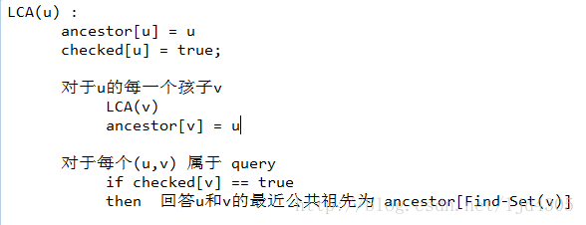

Slide 14
可以看到，对于我们已经保存好的查询，假设为(u,v)，u为此时已经搜完的子树的根节点，v的位置就只有两种可能，一种是在u的子树内，另一种就是在其之外。
对于在u的子树内的话，最近公共祖先肯定是可以直接得出为u；

Slide 15
对于在u的子树之外的v，我们已经将v搜过了，且已经知道了v的祖先，那么我们可以根据dfs的思想，v肯定是和u在一颗子树下的，而且这颗子树是使得他们能在一颗子树下面深度最深的。而这个子树的根节点刚好就是v的并查集所保存的祖先。所以对于这种情况的(u,v)，它们的最近公共祖先就是v的并查集祖先。

Slide 16
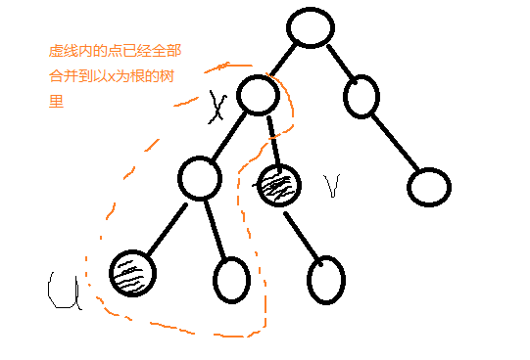
我们在深度优先遍历的时候，先遍历x节点的左子树，当遍历到u的时候，发现v没有被遍历过，那么就不去管lca(u,v)这个问题，然后我们把已经遍历的x子树的所有节点都合并到他的父亲（即father指向父亲），然后当我们遍历到v的时候，发现u已经遍历过了，那么此时u在并查集里的father就是u和v的最近公共祖先

Slide 17
时间复杂度，由于每个点只遍历一次，每个问题只枚举2次，所以时间复杂度是O（N+2Mα(N))。α(N)为并查集查询一次根所需要的时间。

Slide 18
在线算法（倍增算法）,这是我们今天的重点：
首先一个小问题，给你两个点a和b，你如何快速的回答这两个点在树里面是否具有祖先和后代的关系。
暴力算法又是o（N），明显太浪费时间！

Slide 19
引入时间戳的概念：所谓的时间戳就是在给一棵树进行深度优先遍历的同时，记录下计入每个点的时候和离开每个点的时间。

Slide 20
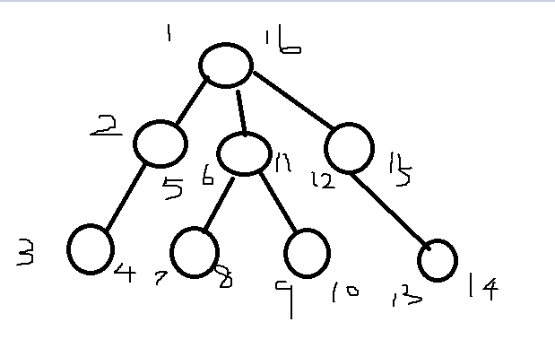
如图所示，每个节点的左边是进入的时间，右边是离开的时间

Slide 21
如果a是b的祖先，只要满足
(in[a]<=in[b]) and (out[b]<=out[a])
也就是我们只需要一次深搜，接下来对于任何询问a和b是否有祖先关系的时候，我们只要O（1）的时间就能回答这个问题

Slide 22
建立倍增数组：
定义f[i][j]为与节点i距离为2^j的祖先的编号
明显的f[i][0]就是每个点直接的父亲。
另有递推关系：f[i][j]=f[f[i][j-1],j-1]。
于是我们只需要在nlogn的时间内就可以求出f数组的值

Slide 23
如果f[i][j]不存在，我们就令f[i][j]=根，方便我们计算
接下来如何求a和b的最近公共祖先呢？
1、如果a是b的祖先，那么输出a
2、如果b是a的祖先，那么输出b
3、for i:=20 downto 0 do
如果f[a][i]不是b的祖先，那么令 a=f[a][i];
循环结束的时候，f[a][0]就是最近公共祖先

Slide 24
例题：题库1453，商务旅行
某首都城市的商人要经常到各城镇去做生意，他们按自己的路线去做，目的是为了更好的节约时间。
假设有N个城镇，首都编号为1，商人从首都出发，其他各城镇之间都有道路连接，任意两个城镇之间如果有直连道路，在他们之间行驶需要花费单位时间。该国公路网络发达，从首都出发能到达任意一个城镇，并且公路网络不会存在环。
你的任务是帮助该商人计算一下他的最短旅行时间。

Slide 25
输入
输入文件中的第一行有一个整数N，1<=n<=30 000，为城镇的数目。下面N-1行，每行由两个整数a 和b (1<=a, b<=n; a<>b)组成，表示城镇a和城镇b有公路连接。在第N+1行为一个整数M，下面的M行，每行有该商人需要顺次经过的各城镇编号。M<=30000
输出
在输出文件中输出该商人旅行的最短时间。

Slide 26
样例输入
5
1 2
1 5
3 5
4 5
4
1
3
2
5
样例输出
7

Slide 27
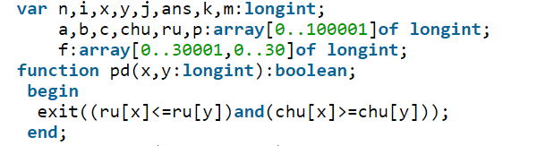
附胡赵阳同学（五年级）代码：
定义变量和判断是否祖先关系

Slide 28
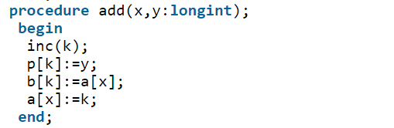
倒挂法建边

Slide 29
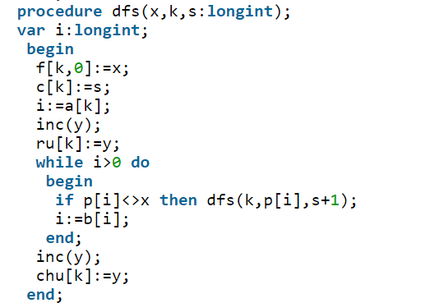
深度优先遍历

Slide 30
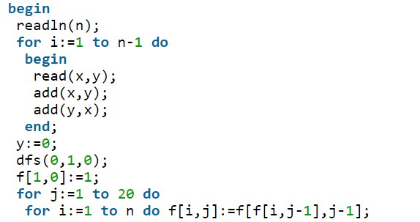
读入，建边，深搜，建立f数组

Slide 31
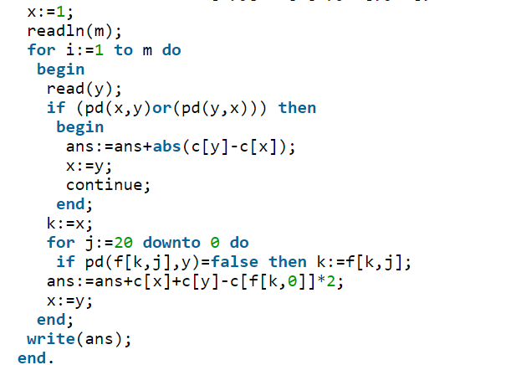
处理每个询问

Slide 32
有志不在年高
人有多大胆，地有多大产

